Slide 1


OBJETOS DE
2019
APRENDIZAJE
LÍNEA 2
MATERIALES DE FORMACIÓN PARA ESTUDIANTES
DE GRADO DE LA COMPETENCIA DIGITAL
3. Creación de contenido digital: 3.4. Configuración y personalización de aplicaciones y programas informáticos: 1. Configura y personaliza aplicaciones y programas informáticos

Slide 2

Colección Objetos de Aprendizaje, 2019
MATERIALES DE FORMACIÓN PARA ESTUDIANTES DE GRADO
DE LA COMPETENCIA DIGITAL
3. Creación de contenido digital: 3.4. Configuración y personalización de aplicaciones y programas informáticos: 1. Configura y personaliza aplicaciones y programas informáticos
REBIUN Línea 2 (3er. P.E.) Grupo de Competencia Digital
Documento bajo licencia Creative Commons

Slide 3

Creación de contenido digital.
Configuración y personalización de aplicaciones y programas informáticos
CONFIGURA Y PERSONALIZA APLICACIONES Y PROGRAMAS INFORMÁTICOS

Slide 4

OBJETIVOS
Al finalizar este apartado...
Serás capaz de personalizar las configuraciones de programas y dispositivos
Podrás cambiar las configuraciones básicas y avanzadas de programas ya elaborados
Comprenderás el funcionamiento del código de programas y aplicaciones

Slide 5
SUMARIO
Configuración básica de programas
Configuraciones inicial y avanzada de Windows
Configuración de las aplicaciones de Office
Configuración y personalización de un navegador

Slide 6

CONFIGURACIÓN PREDETERMINADA
1
La configuración predeterminada de los programas, la que viene por defecto, generalmente no es la más recomendada. Está preparada para:
Usuarios de todas las edades
Idioma generalmente en inglés
Nivel gráfico medio
Seguridad media
La configuración es un conjunto de datos que determina las variables de un programa, que generalmente son cargadas en su inicio. Si la configuración aún no ha sido definida por el usuario (personalizada), el programa o sistema cargará la configuración predeterminada.

Slide 7
CONFIGURACIÓN BÁSICA DE PROGRAMAS
1
Edad y sexo
Una configuración básica nos permitirá adaptarla según nuestras características y necesidades: sexo y edad, idioma, nivel gráfico y nivel de seguridad.
Idioma
Nivel gráfico
Nivel de seguridad

Slide 8

CONFIGURACIÓN INICIAL DE WINDOWS
2
La primera vez que uses un ordenador con el sistema Windows tendrás que hacer la configuración inicial. Es muy sencillo e intuitivo.
Configurar región e idioma
Introducir tu cuenta de Microsoft
Aceptar los términos de licencia
Se recomienda vincular a una cuenta de Microsoft, así podremos usar OneDrive como servicio de almacenamiento en la nube. Todas tus preferencias y configuración serán guardadas en la nube y podrán ser fácilmente recuperables desde otro ordenador
Para ahorrar espacio y no ralentizar el ordenador elimina las aplicaciones preinstaladas que no necesites
Aceptar o personalizar los ajustes rápidos
Personalizar tu gama de colores
Seleccionar una red de wifi
Escoger un nombre para tu ordenador

Slide 9
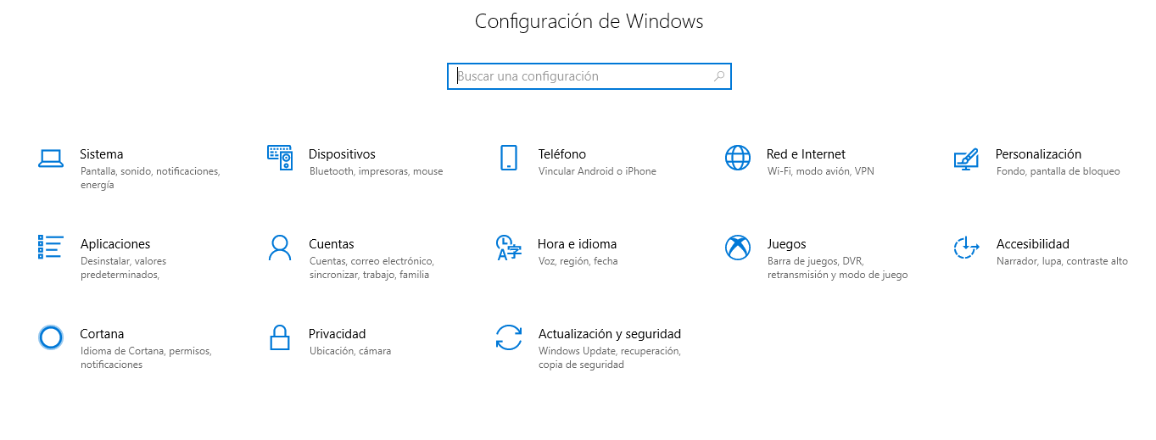
CONFIGURACIÓN AVANZADA DE WINDOWS
2
Desde Configuración de Windows podemos personalizar todo tipo de opciones y variables para adaptarlas y cambiarlas según nuestros gustos y necesidades.

Slide 10
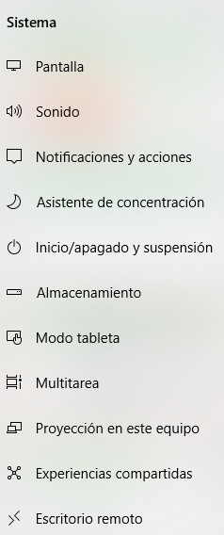
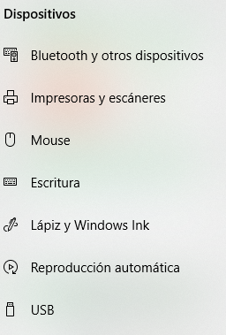
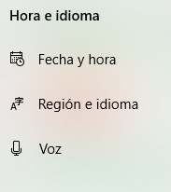
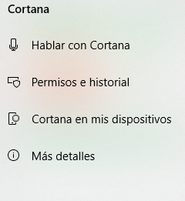
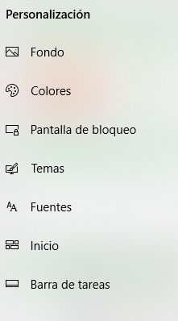
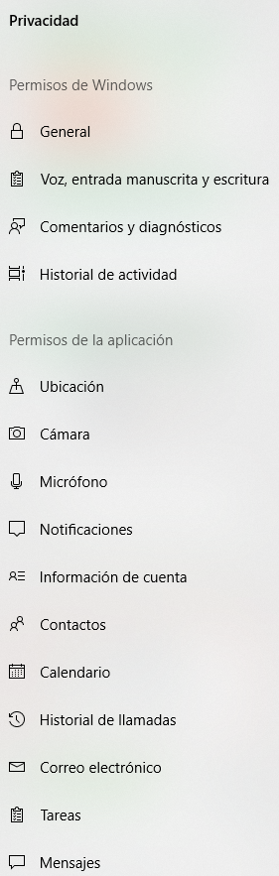

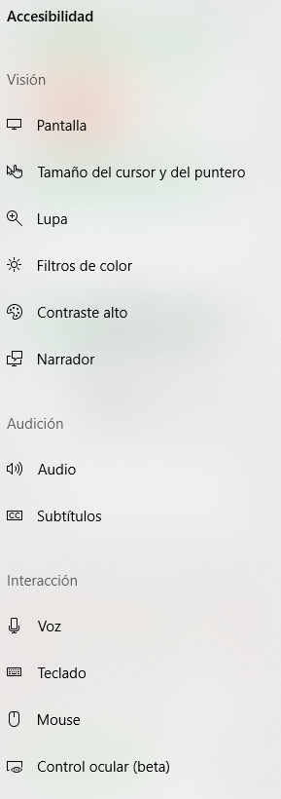
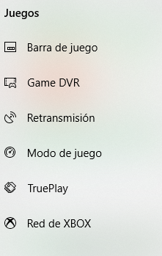
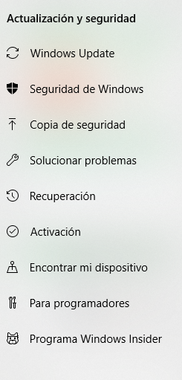
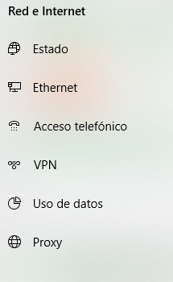
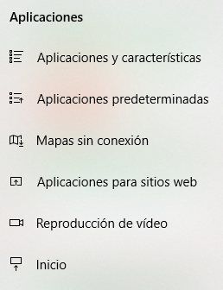
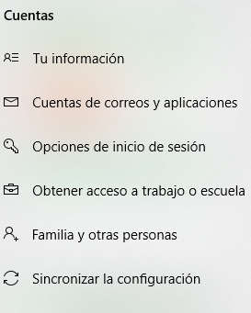
2
Desde configurar luz nocturna, cambiar el tamaño del texto, la resolución, elegir si queremos que nos muestren notificaciones, seleccionar modo tableta, compartir entre dispositivos, cambiar la imagen del fondo o la de pantalla de bloqueo, etc., tenemos a nuestra disposición una amplia lista de ítems que podemos configurar y personalizar a nuestro gusto, para mejorar y enriquecer nuestra experiencia de uso de Windows

Slide 11




CONFIGURACIÓN DE LAS APLICACIONES DE OFFICE
3
Casi cualquier programa o aplicación nos da la posibilidad de configurarlo y personalizarlo según nuestras necesidades.
Tomemos por ejemplo las aplicaciones de Office: podemos crear y usar una plantilla propia tanto para Word, Power-Point, como para Excel.
Podemos cambiar los valores predeterminados de:
la fuente
el espaciado de caracteres
los márgenes
el diseño
el formato de texto, de párrafos y del documento
estilos
texto
imágenes

Slide 12




CONFIGURACIÓN Y PERSONALIZACIÓN DE UN NAVEGADOR
4
Los navegadores también nos permiten adaptarlos a nuestros gustos e intereses.
Desde el apartado de Configuración podemos personalizar todo tipo de opciones y variables para adaptarlas y cambiarlas según nuestros gustos y necesidades.
Gestionar la sincronización
Abrir una página específica al abrir el navegador
Importar marcadores
Gestionar las contraseñas
Modificar Aspecto y Temas
Gestionar barra de marcadores
Personalizar fuentes
Administrar buscadores en la barra de direcciones
Elegir navegador predeterminado
Privacidad y seguridad
Idiomas
Descargas
Impresoras
Accesibilidad
Sistema

